Slide 1
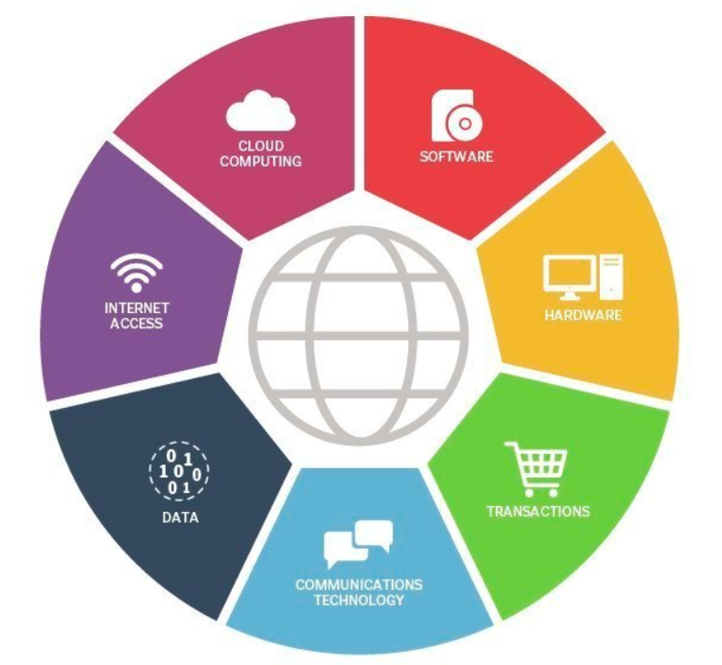
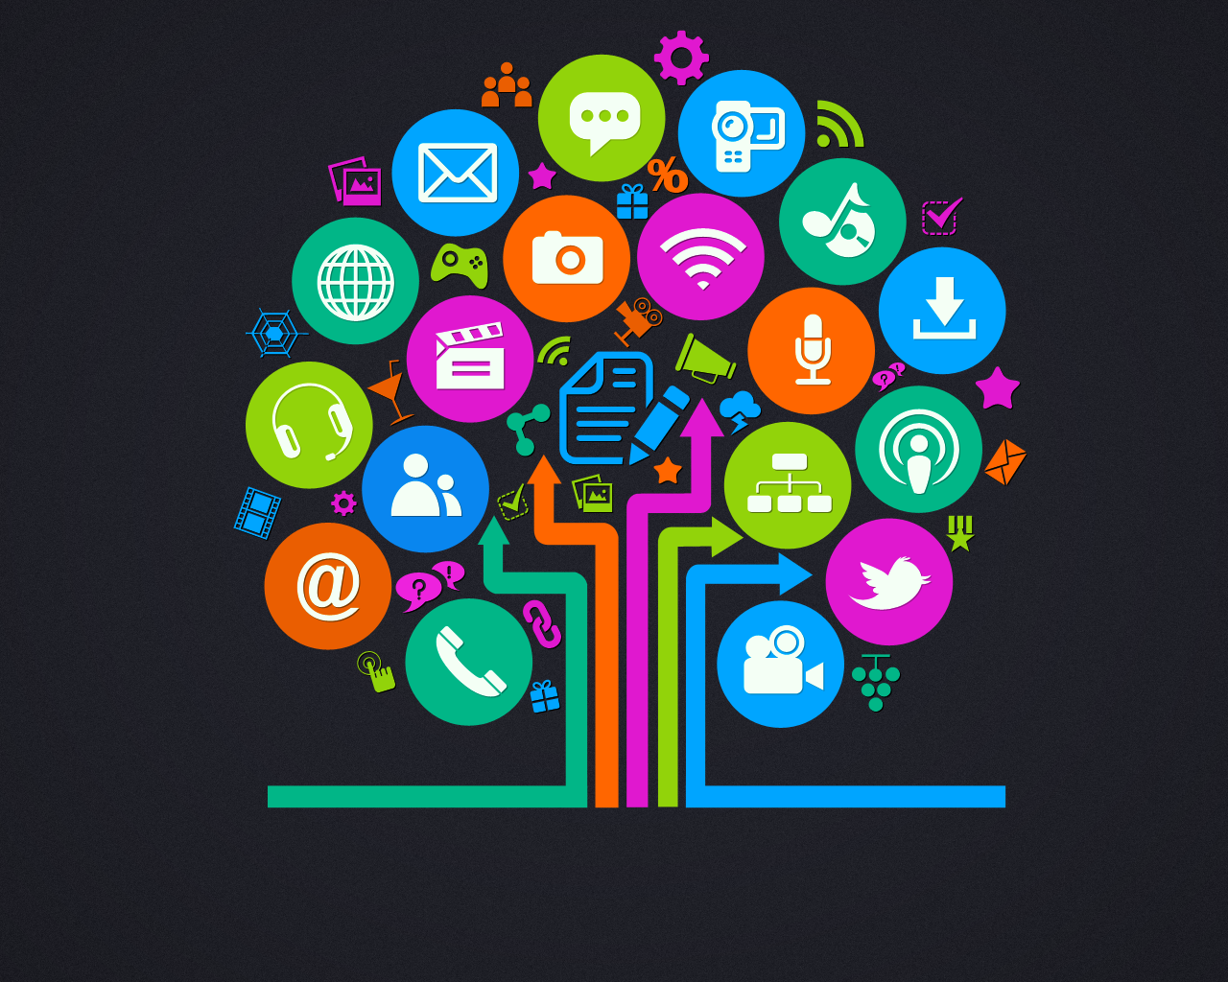
LAS TIC
TECNOLOGÍA EN LA EDUCACIÓN

Slide 2
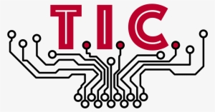
MENU PRINCIPAL
QUE SON LAS TIC
DESVENTAJAS
VENTAJAS
EJEMPLOS

Slide 3
¿Qué son las TIC?
Cuando hablamos de las TIC o Tecnologías de Información y Comunicaciones, nos referimos a un grupo diverso de prácticas, conocimientos y herramientas, vinculados con el consumo y la transmisión de la información y desarrollados a partir del cambio tecnológico vertiginoso que ha experimentado la humanidad en las últimas décadas, sobre todo a raíz de la aparición de Internet.

Slide 4
Ventajas de las TIC
Las virtudes de las TIC no son difíciles de enumerar: su mayor velocidad, capacidad y distribución de la información permiten que usuarios de distintas partes del planeta pueden conectarse usando computadores y otros aparatos especializados, para comunicarse de múltiples maneras y emprender diversas transacciones: comprar y vender objetos e información, compartir datos personales, conversar en tiempo real, incluso jugar videojuegos en línea aún sin hablar el mismo idioma.

Slide 5
Desventajas de las TIC
No todo es positivo con las TIC. Entre otras cosas, han fomentado una dispersión de la información, desprovista de sistemas de catalogación y legitimación del conocimiento, lo cual se traduce en mayor grado de desorden del contenido (como ocurre con Internet) e incluso acceso prematuro al mismo, fomentando la ignorancia y la irresponsabilidad en el gran público, incapaz de discernir si las fuentes son confiables o no.

Slide 6
Ejemplos de las TIC
Comercio electrónico. Cada vez más servicios y productos se ofrecen a través de Internet o de aplicaciones en dispositivos móviles, permitiendo el desarrollo de toda una rama comercial inmediata e internacional.
Comunidades virtuales. Redes de usuarios que comparten temas afines, pasiones o simplemente desean expandir su círculo social, encuentran espacios digitales propicios para la interacción a lo largo de distancias.
Mensajería instantánea. Servicios para computadores o teléfonos celulares inteligentes que permiten la comunicación inmediata, eficiente y directa, son cada vez más empleados hoy en día.
Correo electrónico. La versión digital del correo postal no pasa de moda, ya que permite no sólo el envío de información escrita sino de fotografías y otros archivos adjuntos, cuya recepción es sin embargo instantánea, sin importar lo lejos que estén el remitente y el destinatario.

Slide 7


VIDEO

